Slide 1
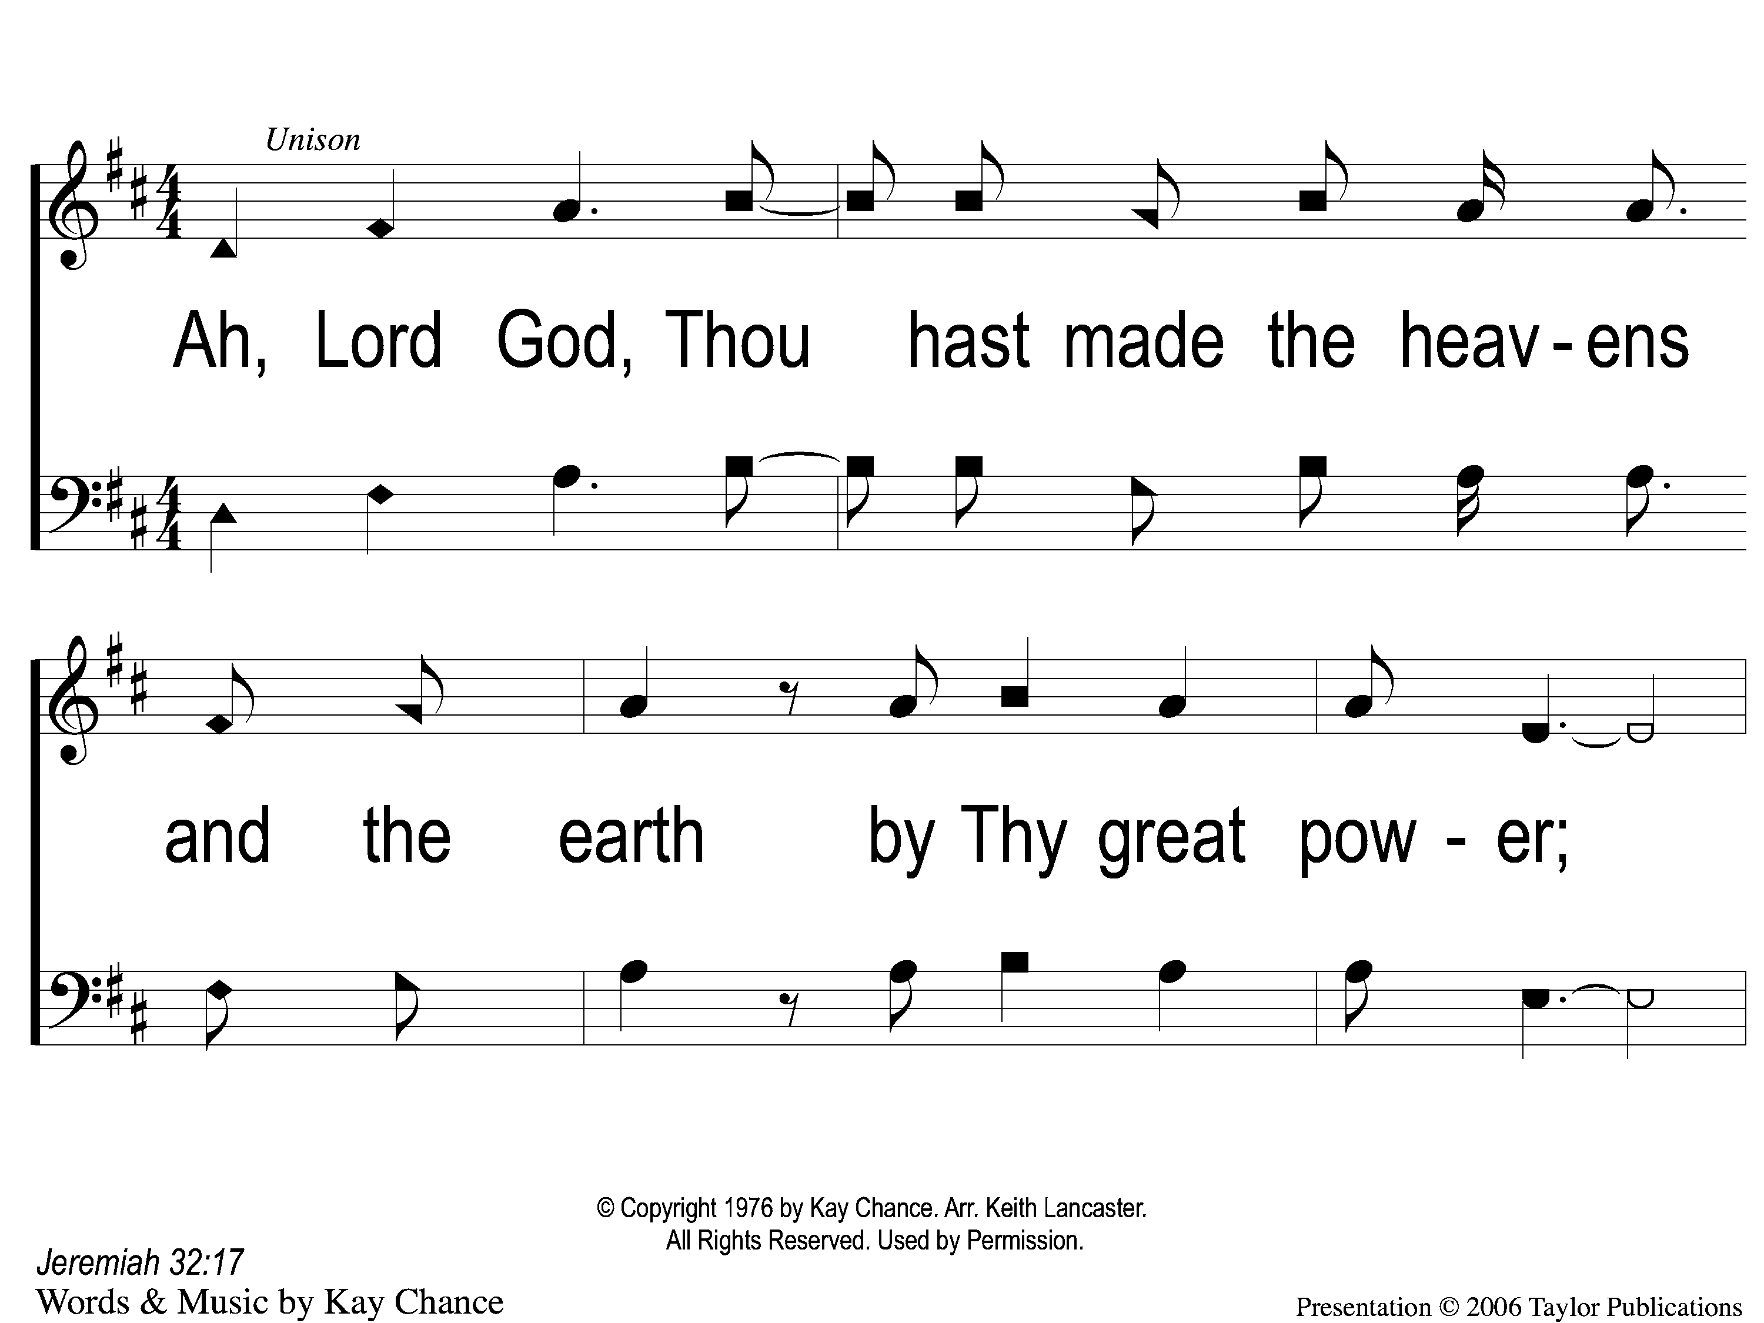
1 Ah Lord God
Ah, Lord God
70

Slide 2
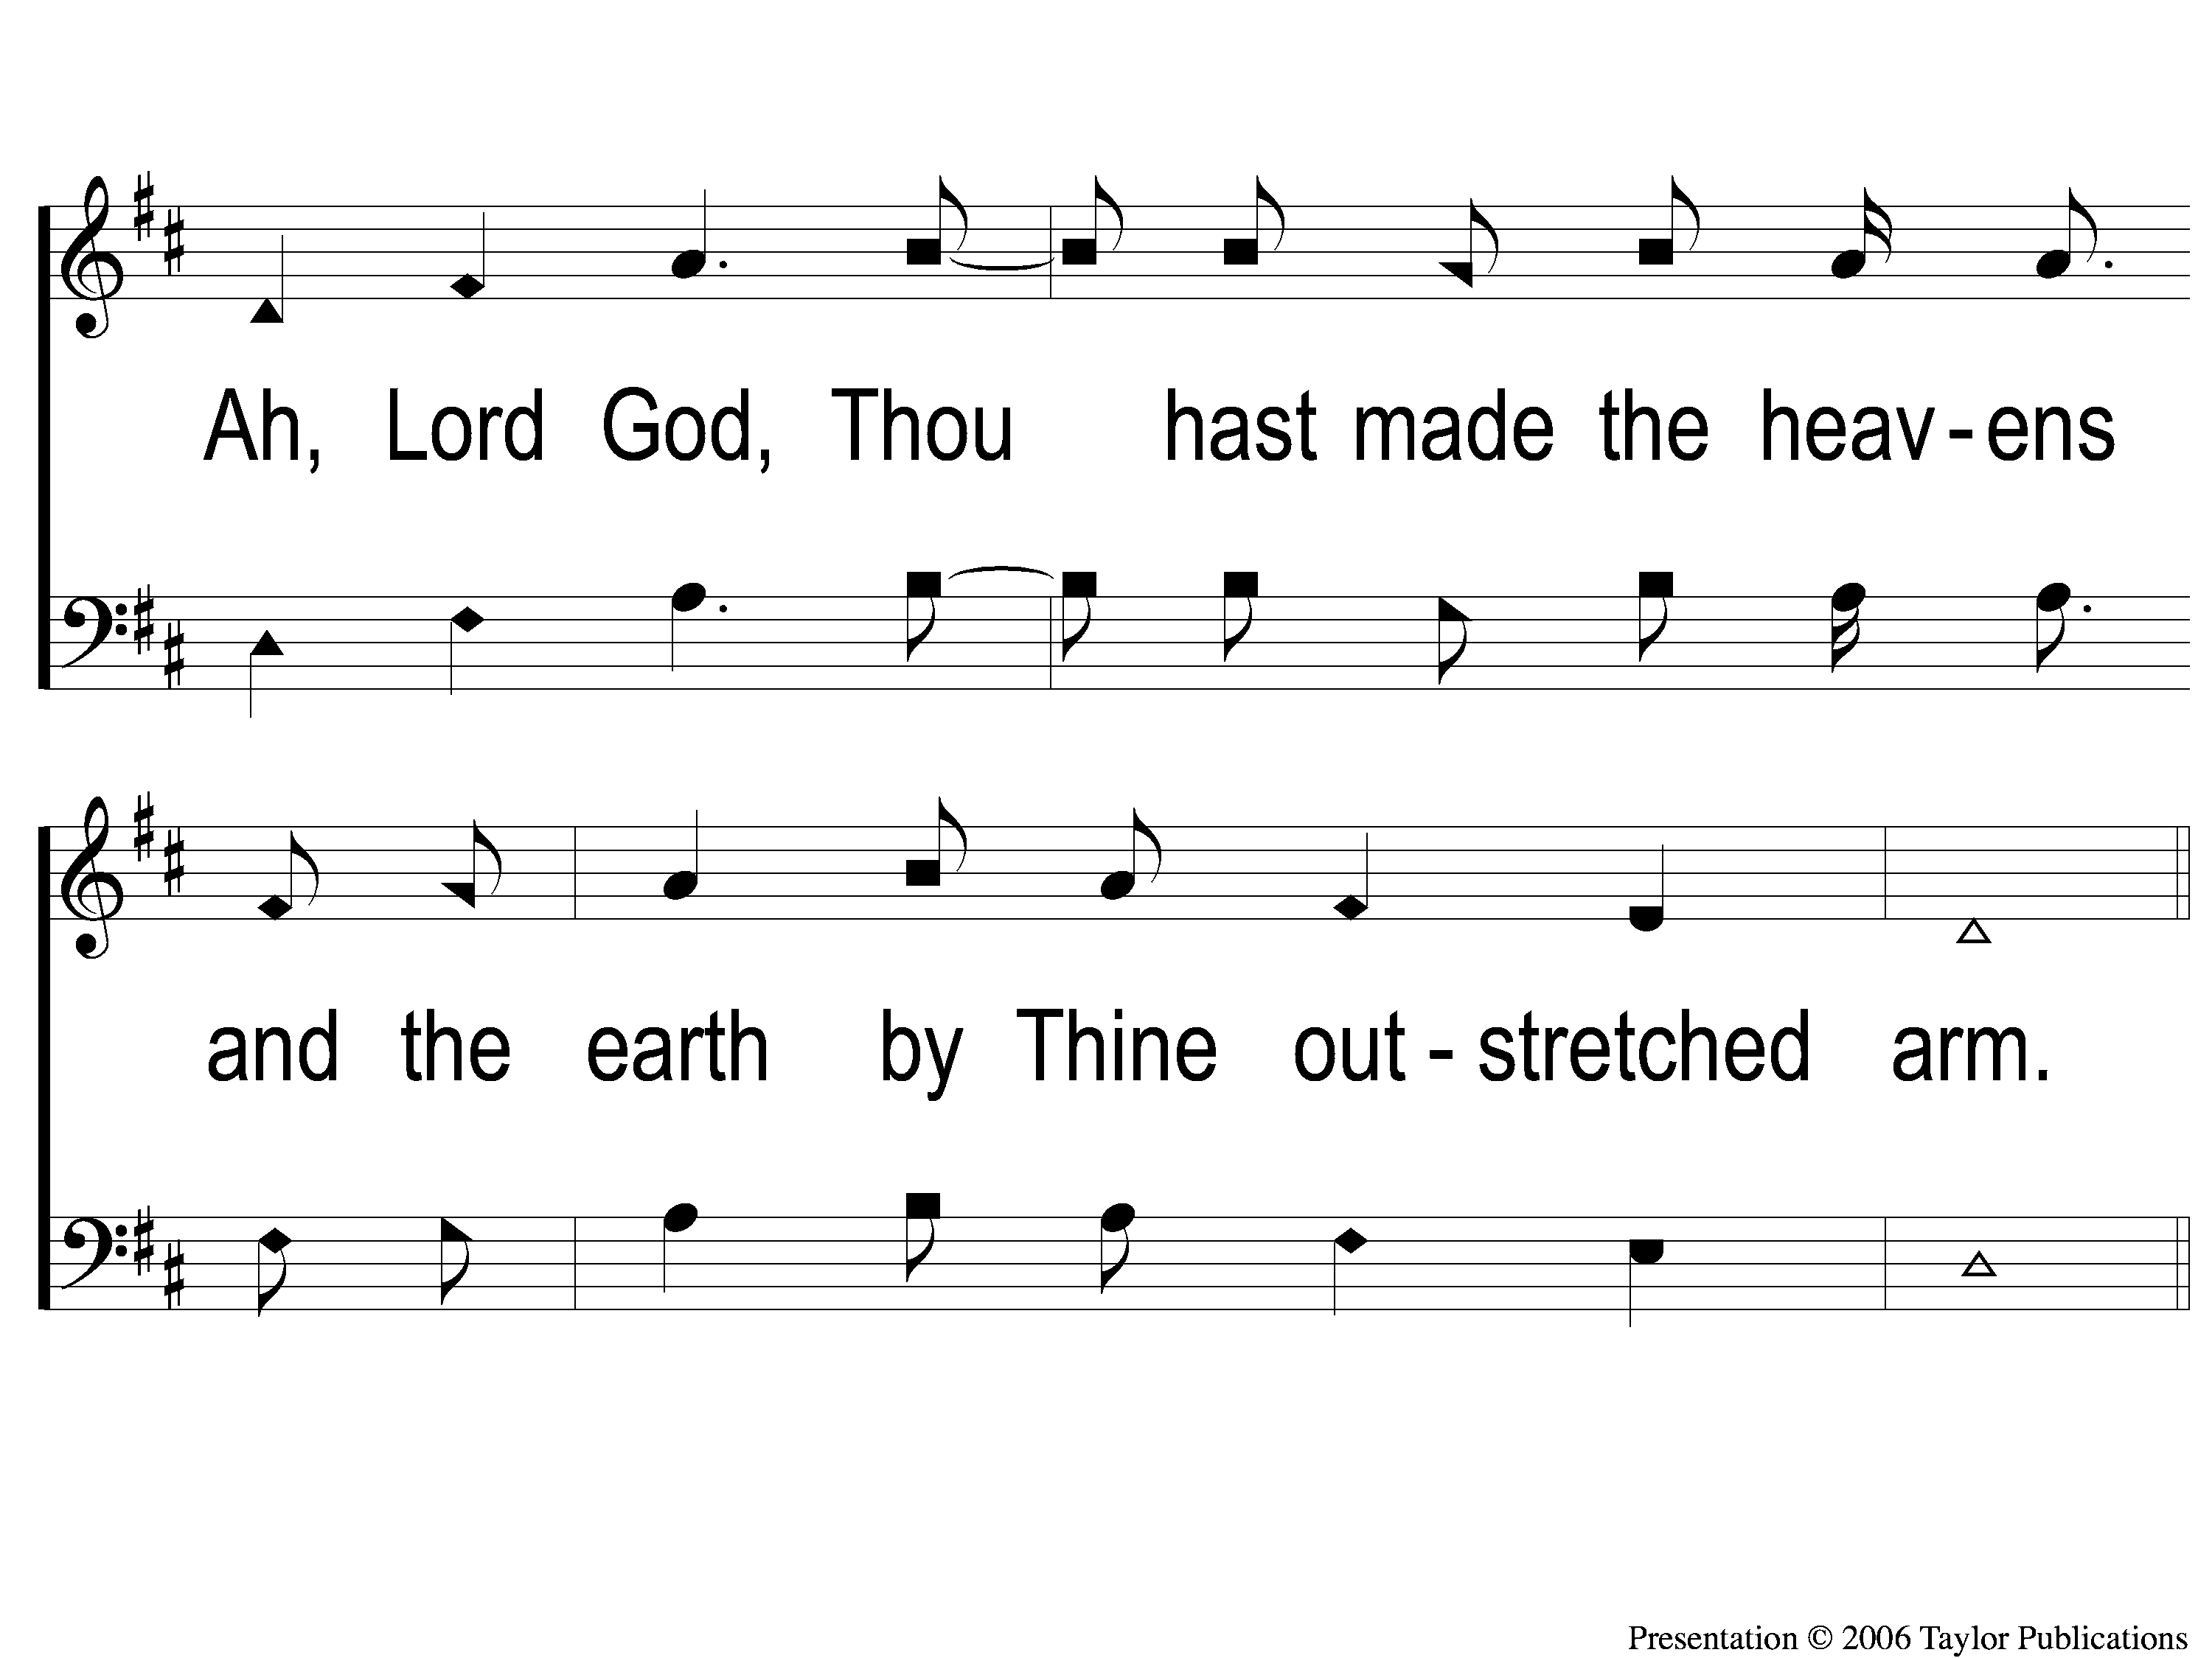
2 Ah Lord God
Ah, Lord God
70

Slide 3
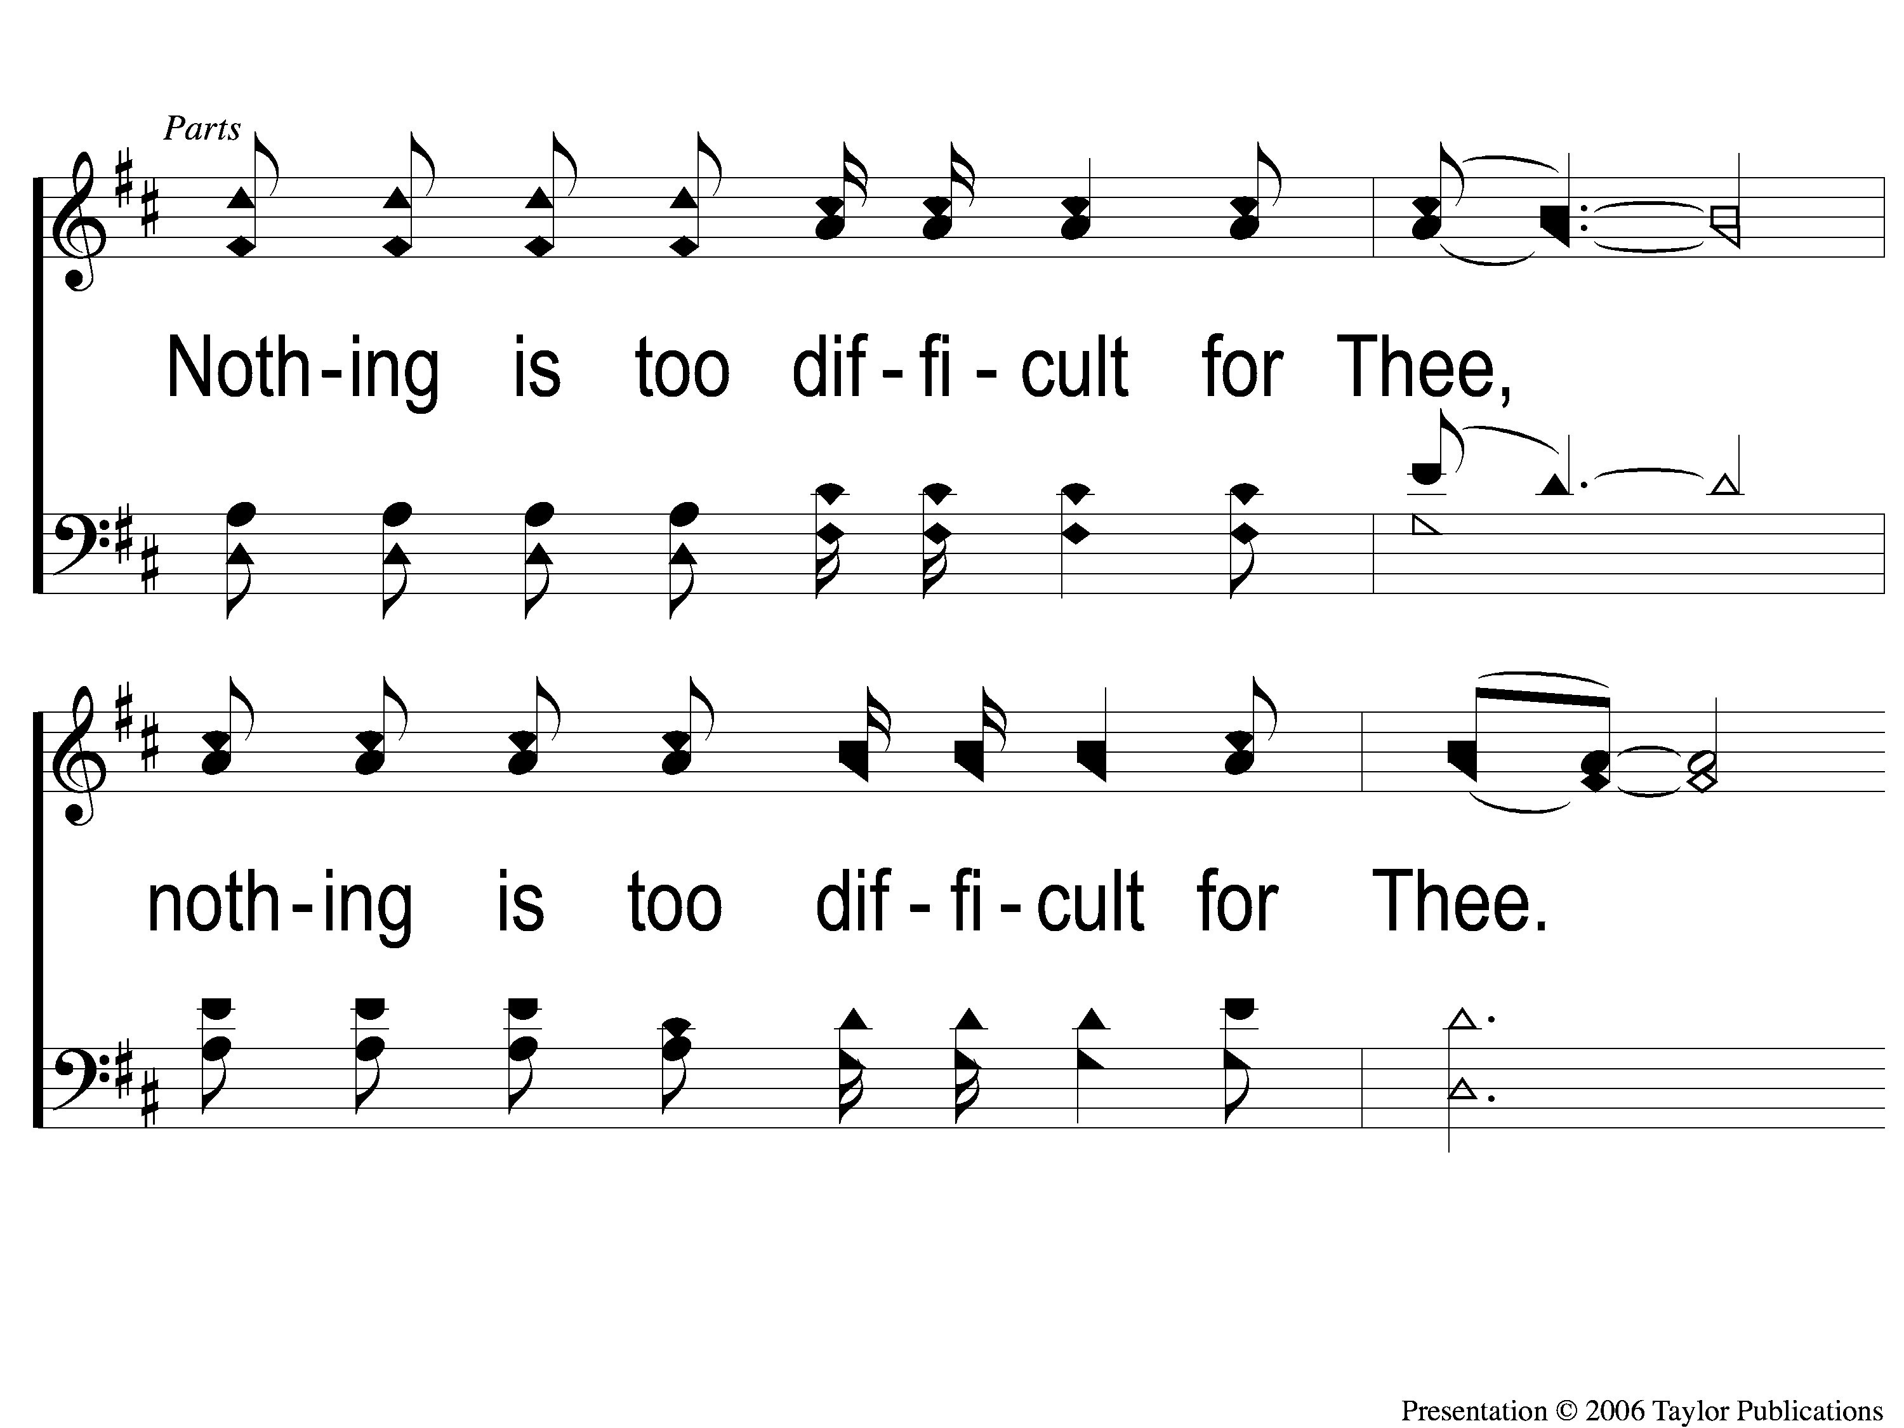
3 Ah Lord God
Ah, Lord God
70

Slide 4
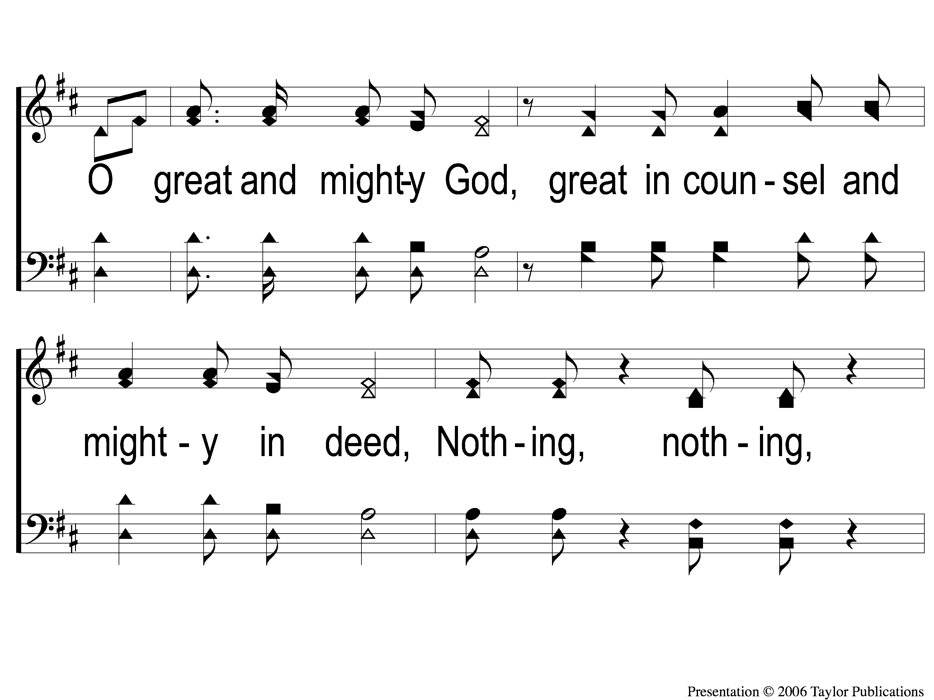
4 Ah Lord God
Ah, Lord God
70

Slide 5
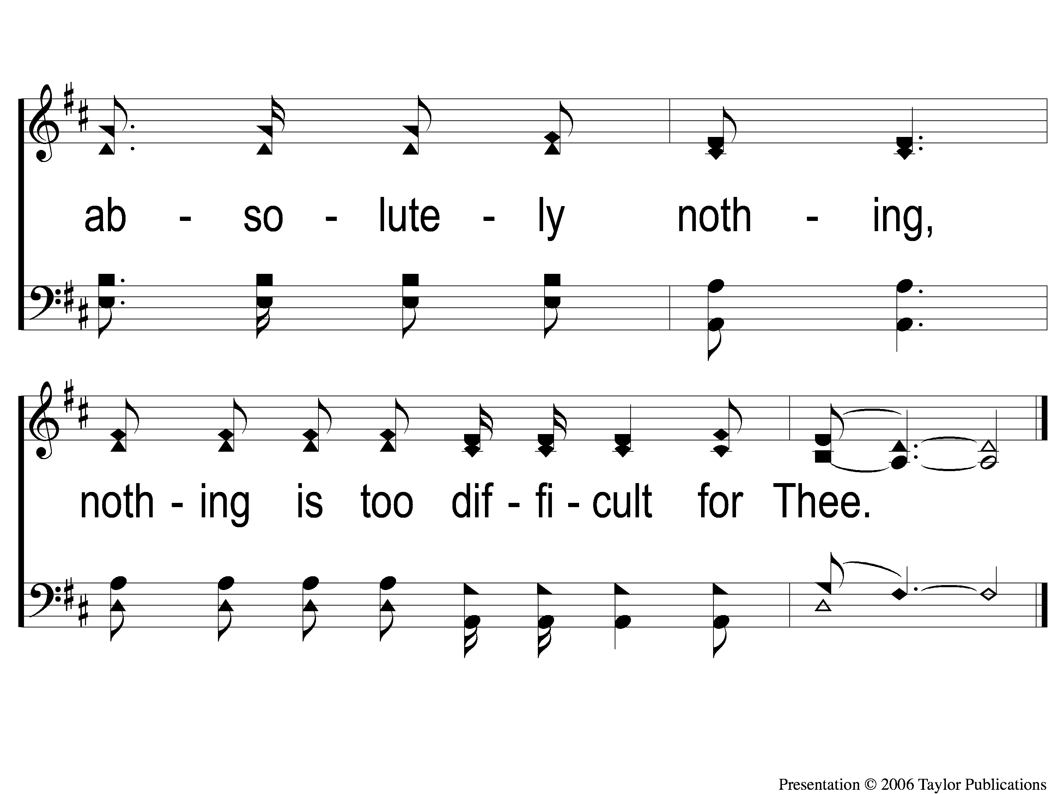
5 Ah Lord God
Ah, Lord God
70

